Slide 2
Erasmus + povelja za mobilnost

Slide 3
Jedan od ciljeva Erasmus+ programa jest kontinuirano povećanje kvalitete mobilnosti u okviru strukovnog obrazovanja i osposobljavanja te internacionalizacija organizacija za strukovno obrazovanje i osposobljavanje - stoga je, kako bi se organizacijama usmjerenim na postizanje tih ciljeva pomoglo u njihovom ostvarenju, osmišljena Erasmus+ povelja za mobilnost u strukovnom obrazovanju i osposobljavanju.

Slide 4
POVELJA se dodjeljuje ako:
je organizacija aktivna u području strukovnog obrazovanja i osposobljavanja
planira razviti strategiju internacionalizacije organizacije

Slide 5
POVELJA se dodjeljuje ako:
su provedena najmanje 3 projekta mobilnosti u području strukovnog obrazovanja i osposobljavanja u sklopu Programa za cjeloživotno učenje i/ili Erasmus+ programa

Slide 6
Provedeni projekti:
2015: Naziv projekta: Inter-Agro-Flora
Nositelj projekta Gospodarska škola Čakovec, partneri na projektu Srednja škola „Arboretum Opeka“ i Srednja gospodarska škola Križevci.
Vrijednost projekta: 174.634,00 EUR. Projektom se omogućuje stručna praksa za trideset (30) učenika poljoprivrednih zanimanja
Inozemni partneri: Slovenija, Španjolska, Njemačka, Italija

Slide 7
Provedeni projekti:
2016: Naziv projekta: Agro life Europa
Nositelj projekta je Srednja škola „Arboretum Opeka“, a partneri na projektu su Gospodarska škola iz Križevaca i Poljoprivredna i veterinarska škola Osijek.
Vrijednost projekta je 185.819,00 EUR. U ovaj projekt uključeno je 86 učenika od toga 68 učenika naše škole
Projekt je namijenjen učenicima poljoprivredne, veterinarske i ugostiteljske struke
Inozemni partneri: Slovenija, Njemačka, Poljska

Slide 8
Provedeni projekti:
2017: Naziv projekta: Znanjem za bolje sutra
Nositelj projekta je Srednja škola „Arboretum Opeka“, a partneri na projektu su Gospodarska škola iz Križevaca i Srednja škola Petrinja. Vrijednost projekta je 161.608,00 EUR.
U projektu sudjeluje ukupno 40 učenika iz naše škole te 21 učenik iz partnerskih škola.
Osim učenika škola je uključila u projekt i 6 nastavnika poljoprivredne struke te jednu suradnicu u nastavi
Inozemni partneri: Njemačka, Slovenija, Nizozemska, Italija, Poljska.

Slide 9
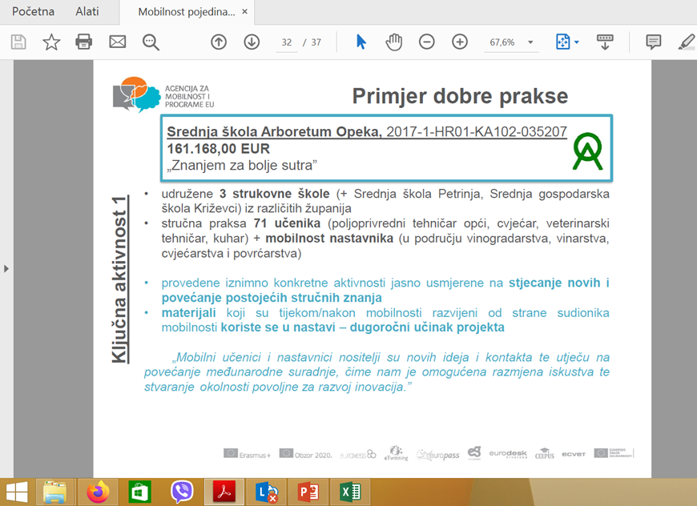
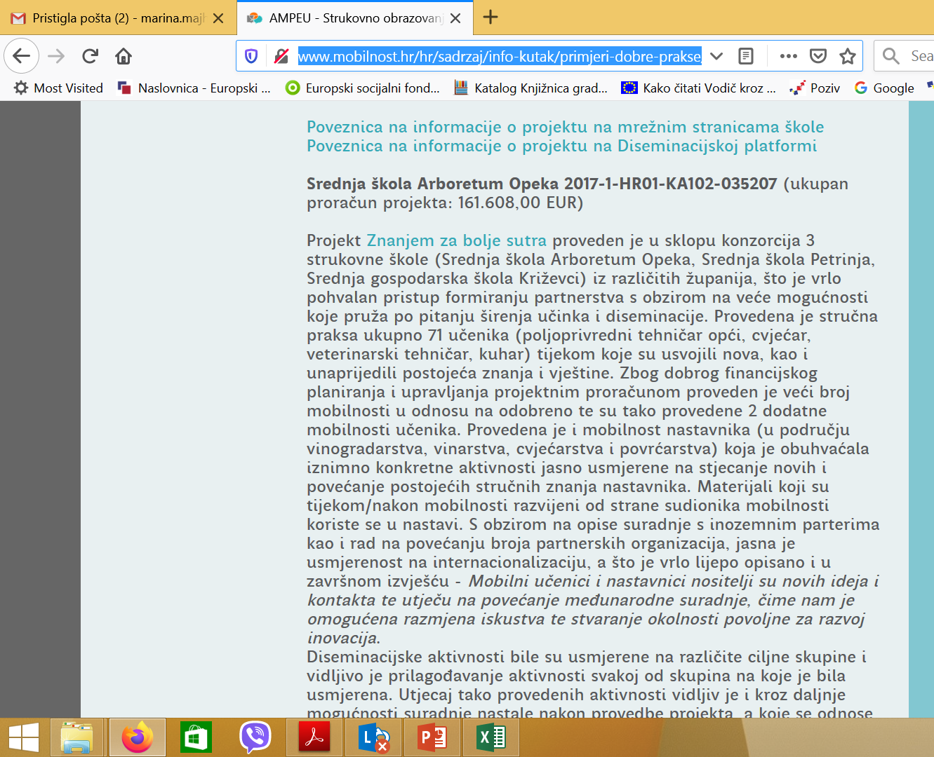
2017: Naziv projekta: Znanjem za bolje sutra

Slide 10
Ostali provedeni projekti:
Leonardo da Vinci (Erasmus+) – Florcert – 14.000,00 eur
Erasmus+ KA1 "Nove kompetencije uzgoja i primjene ukrasnog bilja"
13.064,00 eur
Projekt u provedbi:
Erasmus+ KA1, 2019 – Znanjem za bolje sutra

Slide 11
POVELJA se dodjeljuje ako:
planirate nastaviti provoditi projekte mobilnosti ali biste si željeli olakšati postupak prijave i to vrijeme posvetiti pitanjima poboljšanja kvalitete projekata i pronalaska novih partnera i mogućnosti suradnje
Erasmus + KA1, 2019 – Znanjem za bolje sutra
Erasmus + KA1, 2020 – Znanjem za bolje sutra

Slide 12
Radi se o akreditaciji organizacija s dokazanom uspješnosti u organizaciji kvalitetnih mobilnosti u strukovnom obrazovanju i osposobljavanju, odnosno instrumentu za priznanje dosadašnjih uspjeha koji donosi dodanu vrijednosti za buduće projekte.

Slide 13
ZNANJEM ZA BOLJE SUTRA

Slide 14
Projekt je odobren od strane Agencije za mobilnost i programe EU
Trajanje: 1. godina, 01.07.2019. – 30.06.2020.
Vrijednost projekta: 100.677,00 EUR
Nositelj projekta: Srednja škola „Arboretum Opeka”

Slide 15
ZNANJEM ZA BOLJE SUTRA
U projekt uključeno:
36 učenika,
6 pratitelja,
7 nastavnika (stručno usavršavanje)

Slide 16
ZNANJEM ZA BOLJE SUTRA
U projekt uključeni učenici zanimanja: cvjećar,, poljoprivredni tehničar-opći, veterinarski tehničar, poljoprivredni gospodarstvenik, kuhar i pomoćni vrtlar.

Slide 17
Projektni inozemni partneri :
Biotehnički centar Naklo- Slovenija
Hrvatski gospodarski savez iz Njemačke - Frankfurt
Zespol Szkol Ogrodniczych im. ST. Szumca, Bjelsko - Poljska
Stichting AOC Terra – Nizozemska
Arboretum Volčji potok - Slovenija

Slide 18
Ciljevi projekta su:
stjecanje i povećanje stručnih kompetencija učenika,
povećanje kvalitete poučavanja,
povezivanje obrazovnog sektora i tržišta rada,
internacionalizacija ustanove,
…

Slide 19
Ciljevi projekta su:
povećanje jezičnih kompetencija učenika,
razvijanje samostalnosti,
upoznavanje drugih kultura, načina života i običaja zemlje domaćina.

Slide 20
Sudionicima je osigurano:
Pratnja
Primjerena i dogovorena stručna praksa
Prijevoz
Smještaj
Osiguranje
Lokalni prijevoz
Prehrana

Slide 21
Sudionicima će biti osigurano:
Kulturno-turistički sadržaj
Đeparac
Kontakt s domom
Priznavanje stečenih vještina - ECVET
Troškovi se pokrivaju iz sredstva životnih, putnih i organizacijskih troškova koja su osigurana dodijeljenom financijskom potporom projekta

Slide 22
Provođenje projekta
Ravnatelji škola
Koordinator projekta
Voditelji projekta
Računovodstvo

Slide 23
Kriterij odabira učenika
1. Izvrsnost u učenju: opći uspjeh, uspjeh iz stručnih predmeta i uspjeh iz stručne prakse
2. Izvrsnost u ponašanju: pohvale, neopravdani izostanci, pedagoške mjere
3. Motiviranost u struci

Slide 24
Priprema sudionika
Individualna priprema
Pripremne radionice:
Europass radionica
Logistička radionica
Jezična radionica
Kulturološka radionica
Stručna priprema
Pedagoška radionica

Slide 25
Obveze sudionika
Voditi e-portfolio
Izraditi plakat
Evaluacijski upitnik
Izraditi prezentacije o provedenoj mobilnosti i predstaviti na Nastavničkom vijeću
Prema želji izraditi Završni rad

Slide 26
Obveze sudionika
Nastavnici
održati stručno predavanje na temu stručnog usavršavanja
Prenijeti znanje na učenike tijekom nastave

Slide 27
Mobilnost učenika

Slide 28
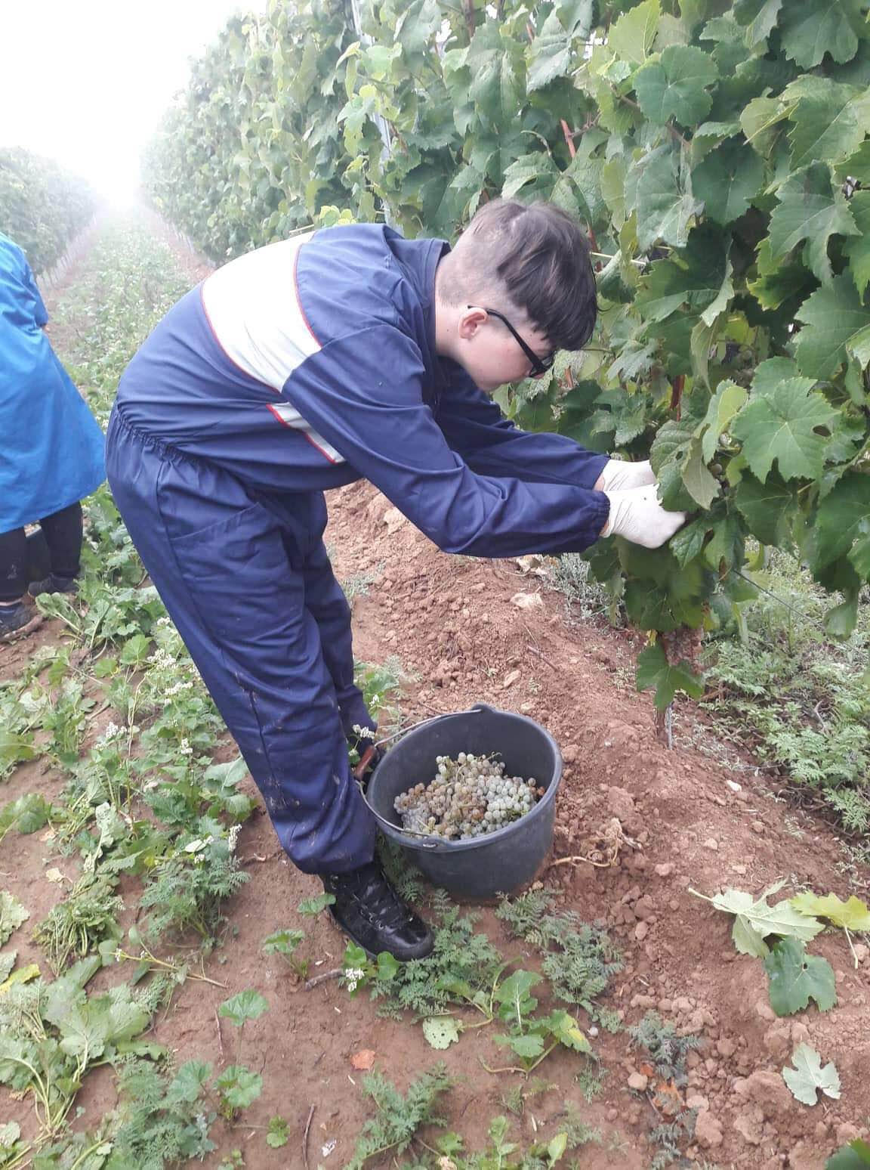
Mobilnost Njemačka

Slide 29
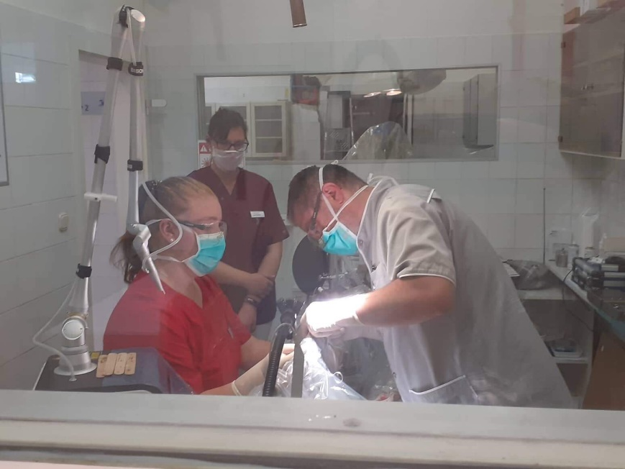
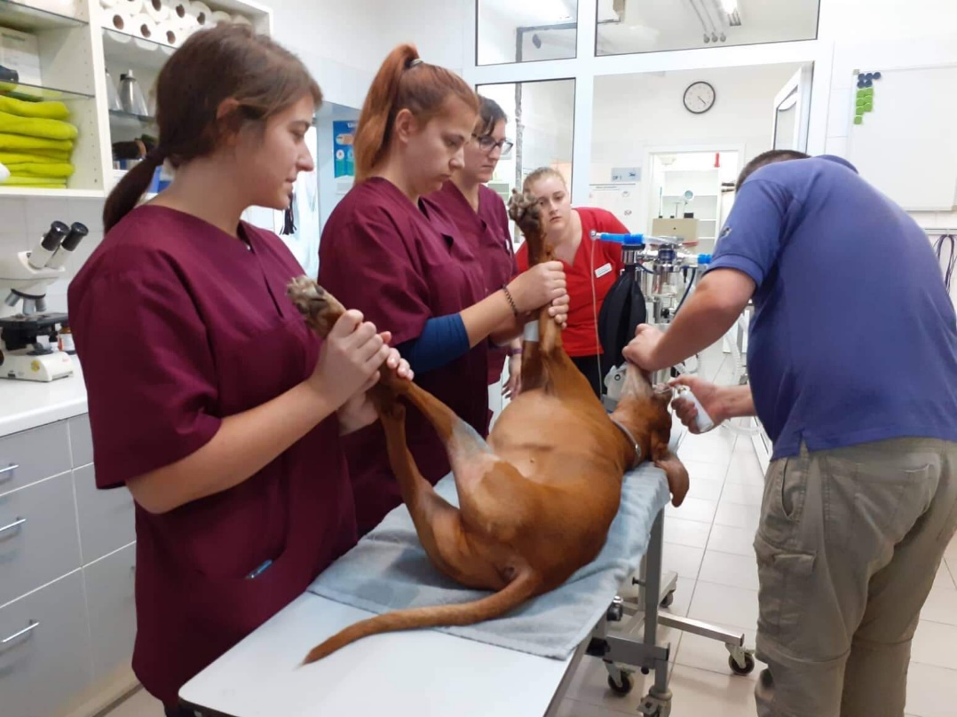

Slide 30
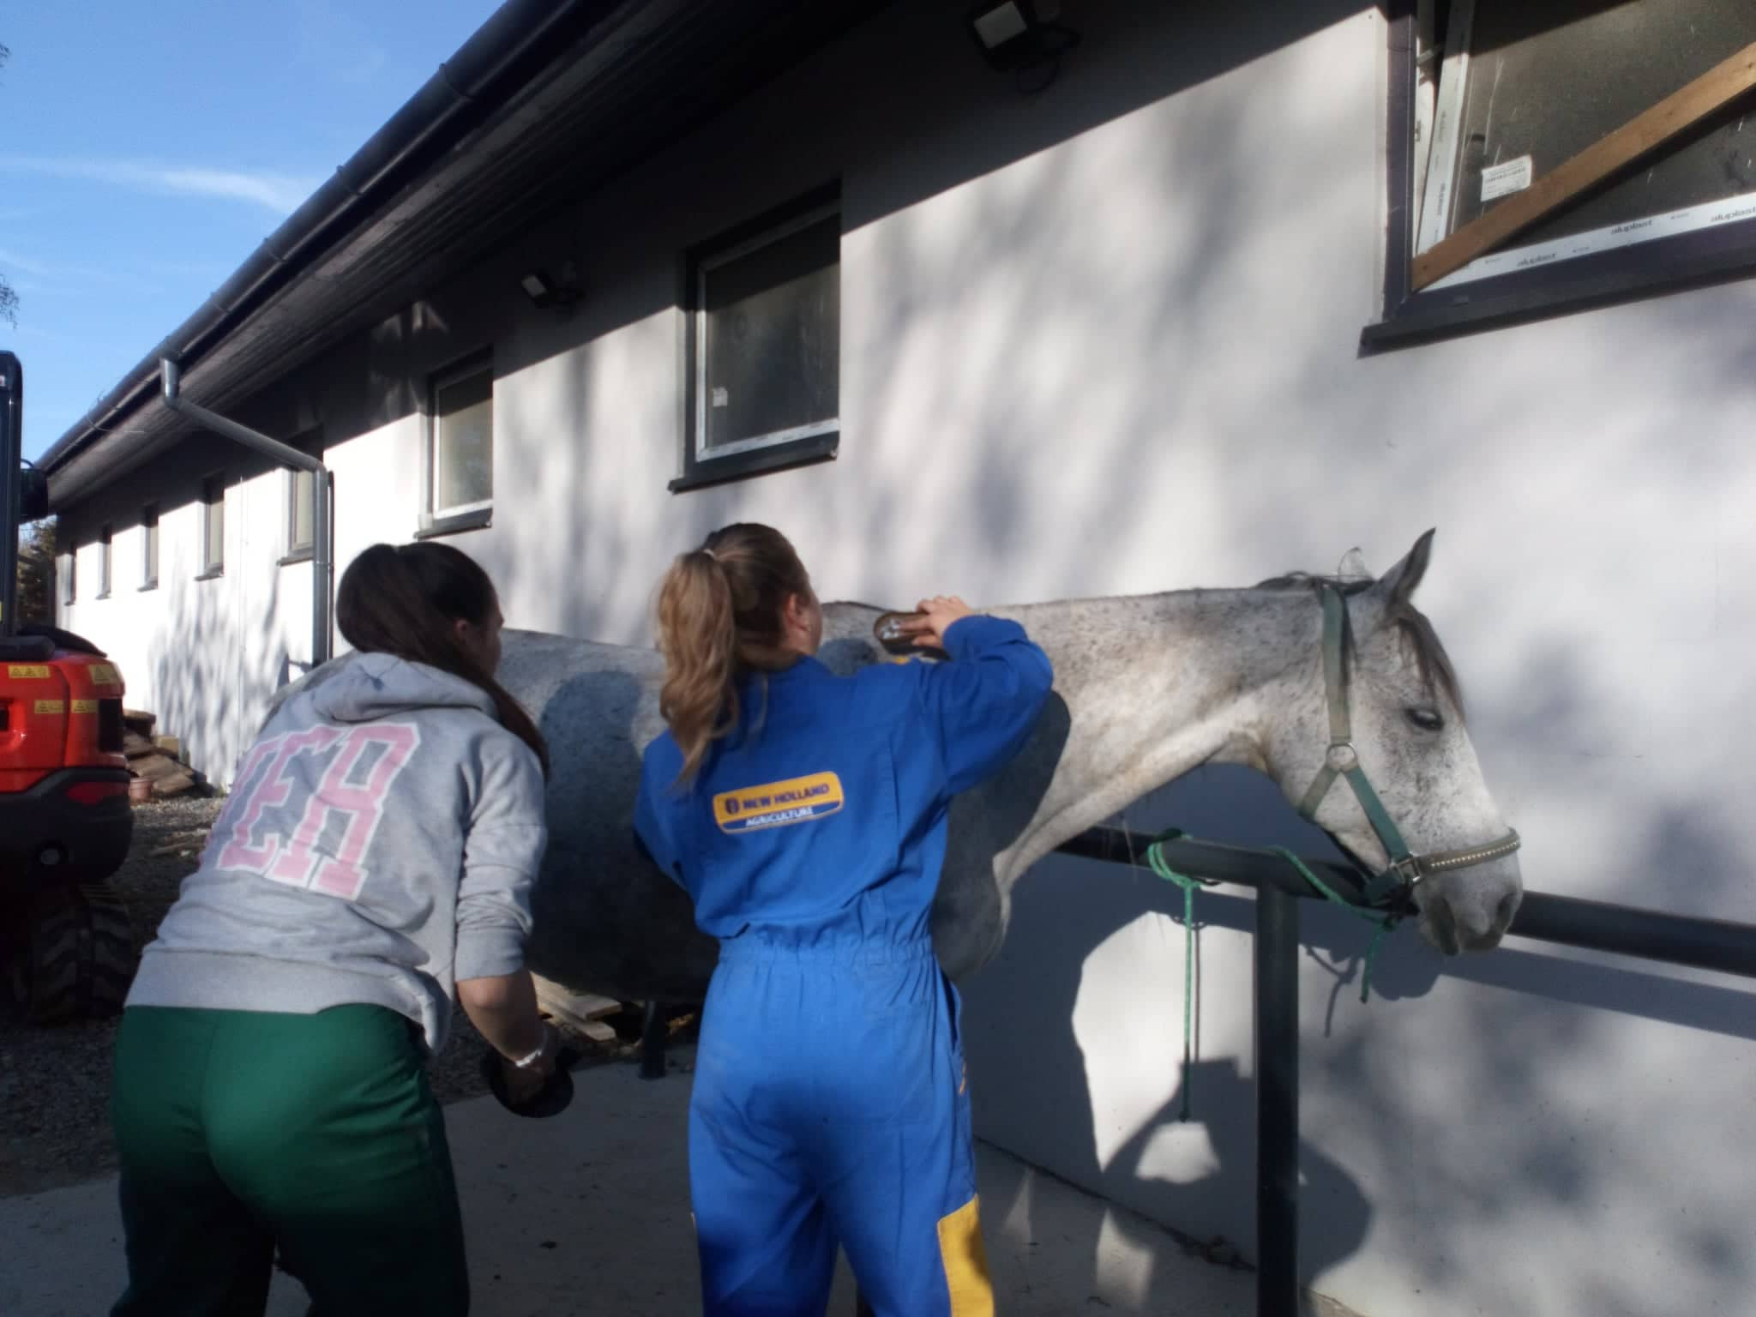
Mobilnost Poljska

Slide 31
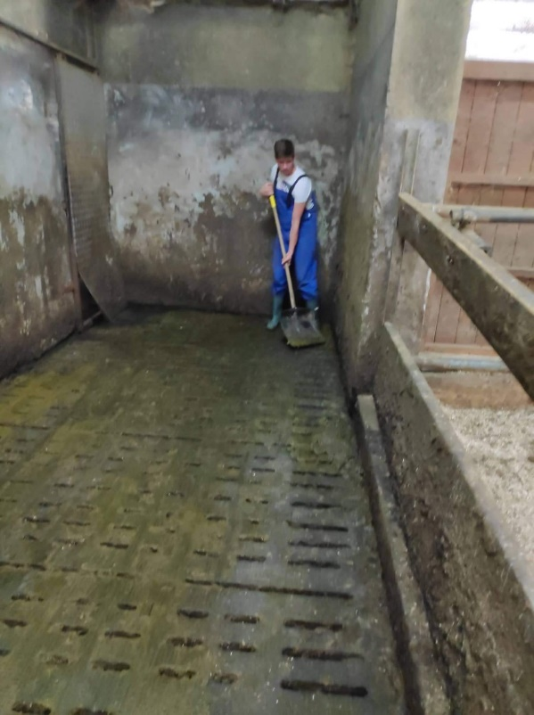
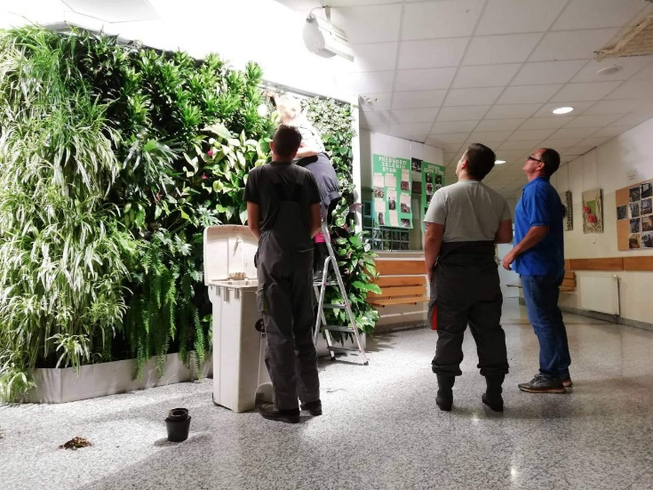
Mobilnost Slovenija

Slide 32
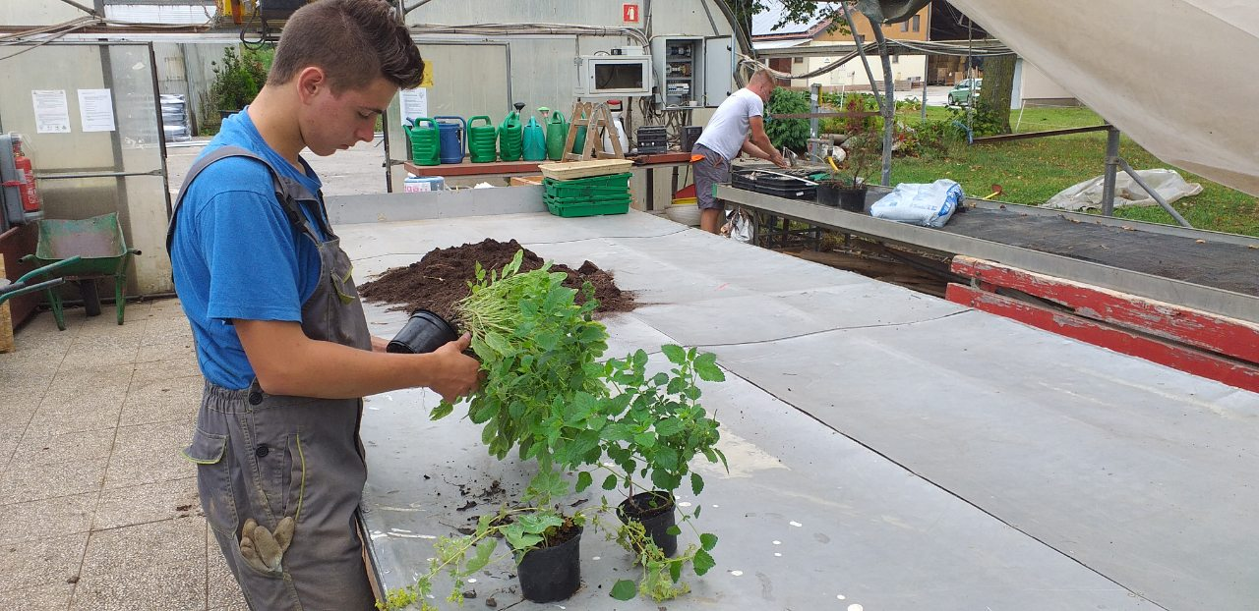
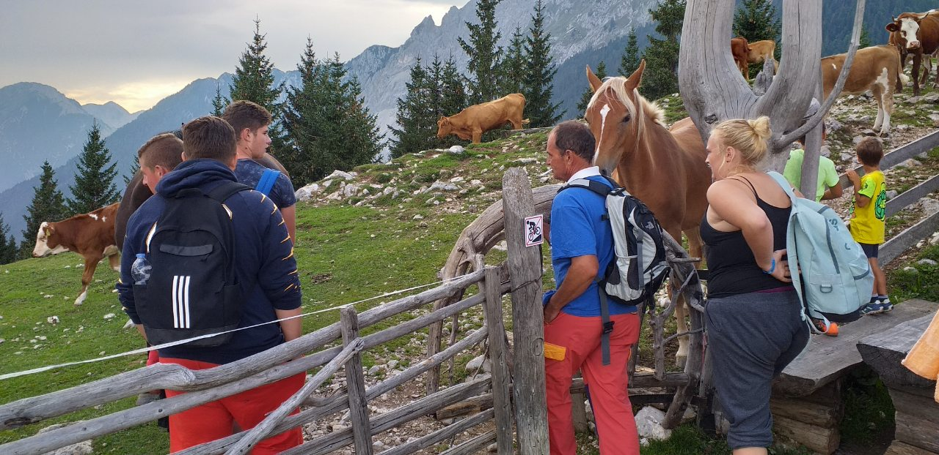
Mobilnost Slovenija

Slide 33
Hvala na pažnji!
Pitanja?

